Slide 1



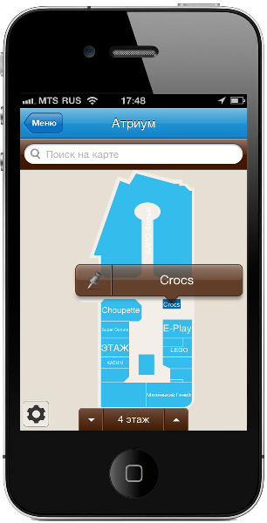
Ваш мобильный помощник по шопингу

Slide 2
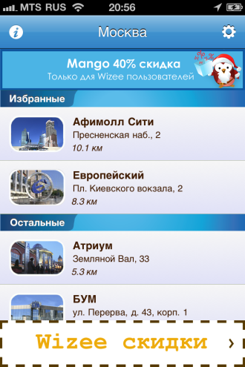

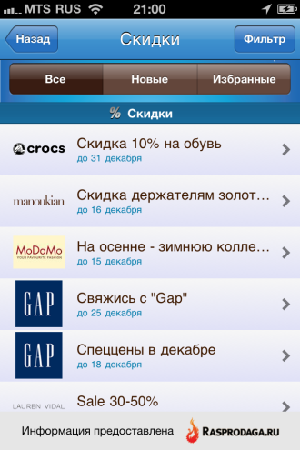
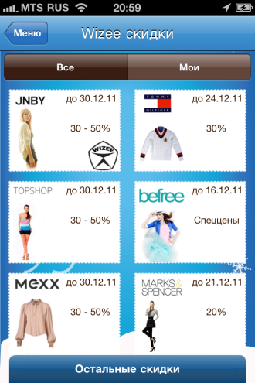
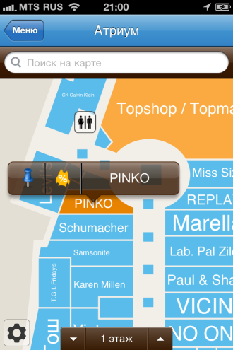
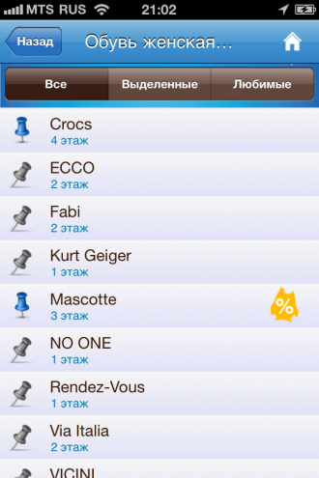
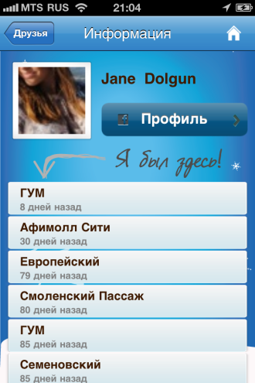

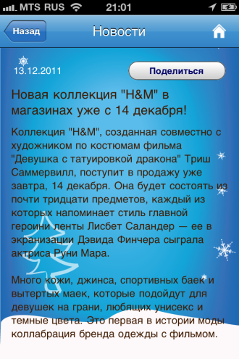

Wizee – это
ТЦ
Функционал
Скидки
Купоны
Карты
Справочник
Друзья
Ассортимент
Новости
Развлечения

Slide 3
Нагрузка
- 54000 активных пользователей
- 7500 запусков в день
- 11250 мб в день исходящего трафика
- 112500 фотографий в день
- Днем/вечером 7 запросов на фото в секунду
Суб./Вт. == 1,5

Slide 4
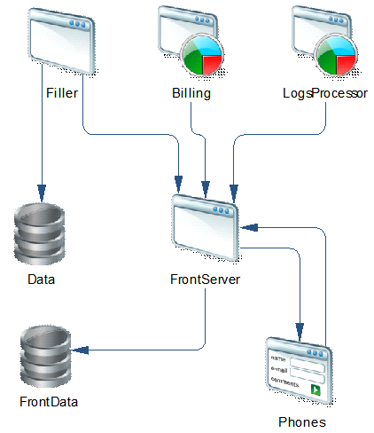
Архитектура

Slide 5

Hosting v1
Shared hosting
Discountasp.net == 100mb ram
Instances:
Server
ServerTest1
ServerTest2
Скромные возможности за копейки

Slide 6
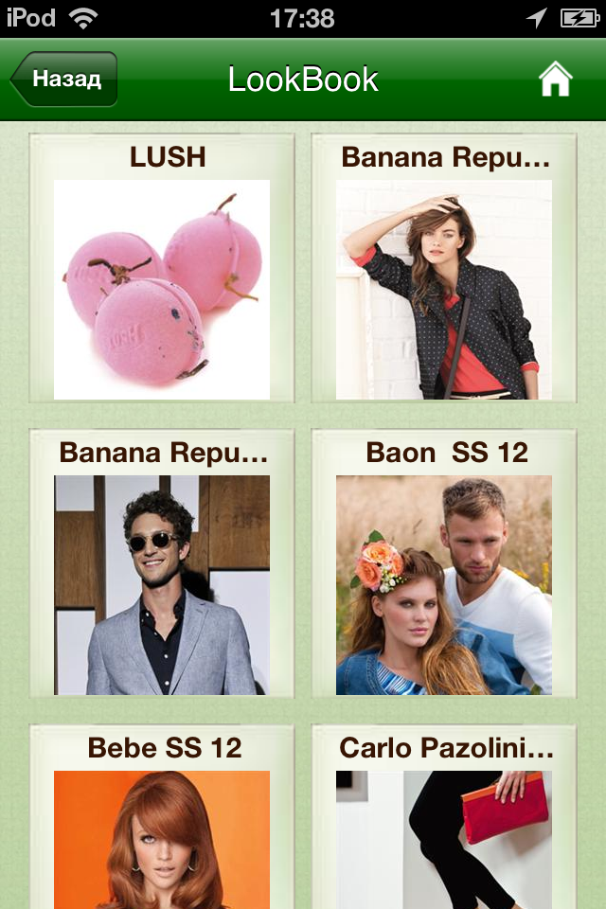
Функционал фотографии
Требования:
[HDD] Большой объем данных,
[CPU] Обработка изображений «на лету»:
- по размеру
- по качеству сжатия
Реализация:
Кеш - Ram, HDD
Проблема:
при увеличении количества пользователей и появлении
функционала коллекций стало нехватать оперативной памяти,
дискового пространства, процессорного времени

Slide 7

Hosting v2
Databasemart [HYPER-V]
1 CPU
4 GB RAM
300 GB HDD
Проблемы:
1 CPU
Избыточная сложность системы кеширования
Невозможность горизонтального масштабирования
Сложность резервного копирования

Slide 8

Hosting v3 (текущий)
+
Хранение и обработка фотографий живет в Azure.
Достоинства
-Резкое снижение нагрузки на «Database Mart»
-Дешевое дисковое пространство
-Тривиальность масштабирования
-Упрощение кода(ненужность сложной системы кеширования)
Недостатки
Высокая стоймость compute instance [bizspark]

Slide 9
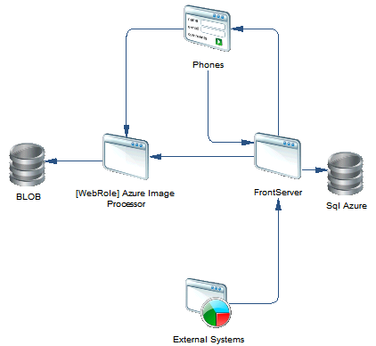
Hosting v3 (текущий) arch.

Slide 10



Что дальше
- Полный перевод “FrontServer” в Windows Azure
- Перевод “Filler” в Windows Azure
- Написание(использование существующего , если есть) инструмента
управления конфигурацией хостинга в зависимости от нагрузки

Slide 11

Спасибо за внимание!
Денис Курков
+7 (916) 403-53-21
http://wizee.ru/
denis@wizee.ru

